Slide 1



EN LOS SALMOS
PARTE 2
Lección, nro. 09

Slide 2


LO QUE ABORDAREMOS HOY
01
Verso de memoria
05
Parte III: Nuestra misión
02
Propósito
06
Aplicación
03
Parte I: Lo que el mundo nos ofrece
04
Parte II: Lo que Dios nos ofrece

Slide 3
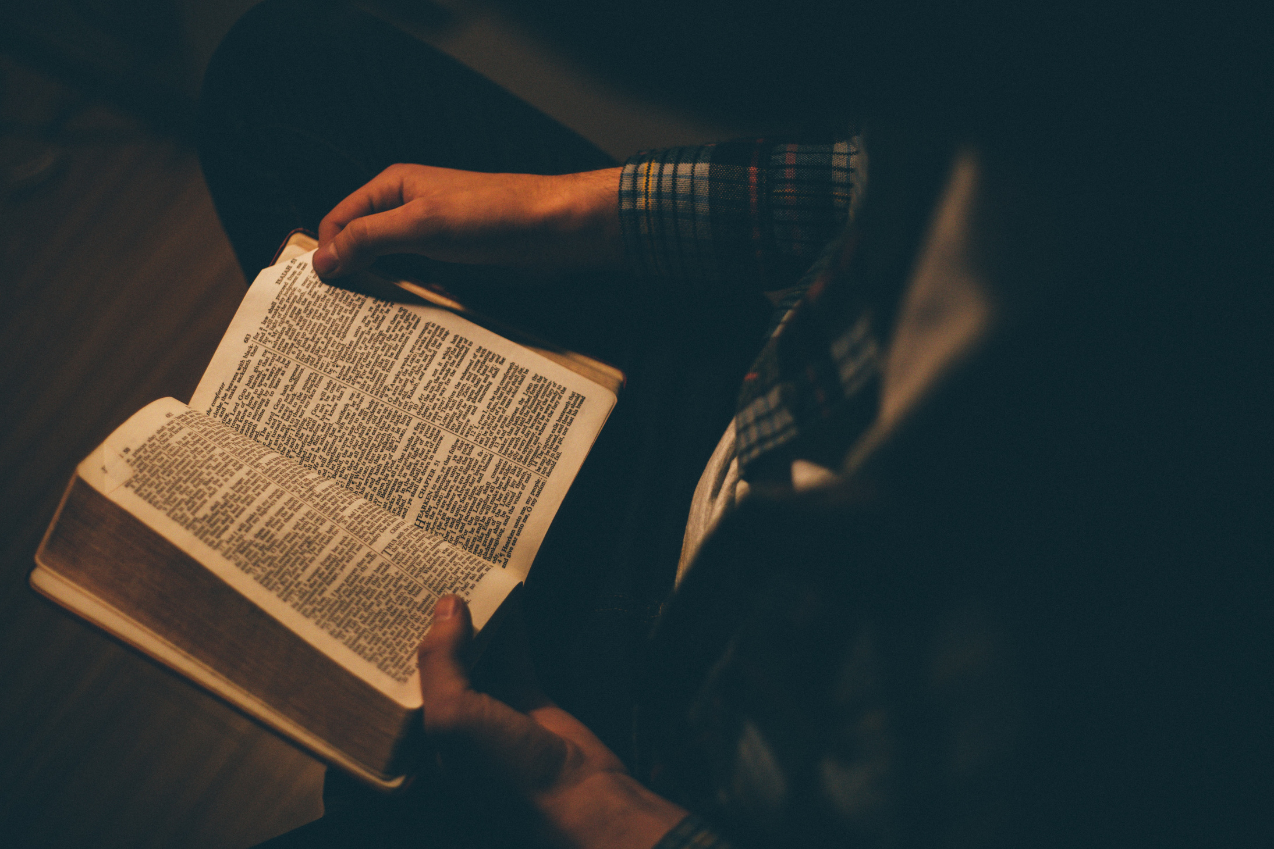
Verso de memoria
Salmo 67:3-4
“Dios, alábente los pueblos, todos los pueblos te alaben. Alégrense y gócense las naciones, porque juzgarás a los pueblos con equidad, y guiarás a las naciones en la tierra”.

Slide 4
PROPÓSITO
  COMPRENDER
los asuntos del sufrimiento y la esperanza a la luz de los Salmos y el Apocalipsis.

Slide 5
I. Lo que el mundo nos ofrece
01
02
03
Este mundo ha teni-do al diablo como su príncipe y repre-sentante; además, la Biblia lo describe como mentiroso, homicida y tentador.
No sorprende que este mundo nos ofrezca lo peor: sufrimiento, maldad, caos, entre otras cosas.
Incluso los grandes reinos que gobernaron a lo largo de la historia han traído destrucción y muerte a la humanidad.

Slide 6
Juan 8:44
“... Él ha sido homicida desde el principio, y no ha permanecido en la verdad, porque no hay verdad en él. Cuando habla mentira, de suyo habla; porque es mentiroso, y padre de mentira”.

Slide 7
Apocalipsis 18:3
“Porque todas las naciones han bebido del vino del furor de su fornicación, y los reyes de la tierra han fornicado con ella, y los mercaderes de la tierra se han enriquecido de la potencia de sus deleites”.

Slide 8
Daniel 7:23
“Dijo así: El cuarto animal será un cuarto reino en la tierra, el cual será diferente de todos los otros reinos, y a toda la tierra devorará, trillará y despedazará”.

Slide 9
II. Lo que Dios nos ofrece
01
02
03
El reino de los cielos comenzó con la primera venida de Cristo y es muy distinto del reino de este mundo.
El reino de Dios nos ofrece lo mejor: paz, tranquilidad y esperanza, culti-vando en nosotros una mentalidad positiva.
Las Escrituras pro-fetizan que el reino de Dios es eterno y que, con el regreso de Cristo, pondrá fin a los reinos de este mundo.

Slide 10
Romanos 14:17
“Porque el reino de Dios no es comida ni bebida, sino justicia, paz y gozo en el Espíritu Santo”.

Slide 11
Salmo 46:6-7
“Braman las naciones, titubearon los reinos; dio él su voz, se derritió la tierra. Jehová de los ejércitos está con nosotros; nuestro refugio es el Dios de Jacob”.

Slide 12
Daniel 2:44
“Y en los días de estos reyes el Dios del cielo levantará un reino que no será jamás destruido, ni será el reino dejado a otro pueblo; desmenuzará y consumirá a todos estos reinos, pero él permanecerá para siempre”.

Slide 13
III. Nuestra misión
01
02
03
Cada creyente debe estar seguro que su futuro será mejor gracias a la Segunda venida de Cristo.
Como remanente, somos llamados a proclamar los Men-sajes de los tres án-geles y a preparar a un pueblo para la Segunda Venida.
Finalmente, debe-mos continuar expe-rimentando la salva-ción, siendo fieles a los principios de este reino y a la Palabra de Dios.

Slide 14
Juan 14:1, 3
“No se turbe vuestro corazón; creéis en Dios, creed también en mí... Y si me fuere y os preparare lugar, vendré otra vez, y os tomaré a mí mismo, para que donde yo estoy, vosotros también estéis”.

Slide 15
Apocalipsis 14:6
“Vi volar por en medio del cielo a otro ángel, que tenía el evangelio eterno para predicarlo a los moradores de la tierra, a toda nación, tribu, lengua y pueblo”.

Slide 16
Apocalipsis 14:12
“Aquí está la perseverancia de los santos, los que guardan los mandamientos de Dios y la fe de Jesús”.

Slide 17
APLICACIÓN
¿Cómo estás reaccionando ante las vicisitudes de la vida?

Slide 18
APLICACIÓN
¿Te consideras un miembro activo o inactivo en la iglesia?

Slide 19
MUCHAS
GRACIAS
www.prmendoza.com

